Slide 1
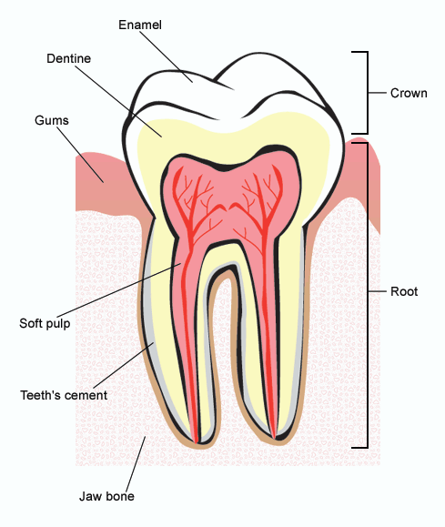
Atlarda Yaş Tayini
Yaş tayinini yaparken kullanılan en önemli kriter DİŞ’lerdir.
Diş, cement, mina, dentin ve diş pulpası tabakalarından oluşur.
Cement tabakası dişlerin birbirine sürtünmesi sonucu zamanla aşınıp kaybolmaktadır.
Bu nedenle dişlere bakarak yaş tayininde diğer diş tabakalarının durumu önemlidir.

Slide 2
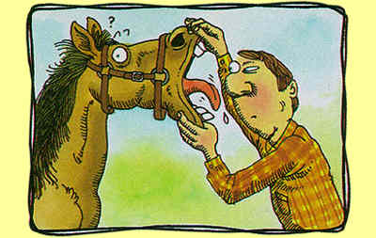
Yaş tayininde 4 önemli safha vardır
0 - 2,5 Yaş Arası: Süt dişlerinin çıkması ve süt dişlerindeki arpacık çukurluğunun aşınmaya başlaması
2,5 – 5 Yaş Arası: Süt dişlerinin düşmesi ve yerine kalıcı dişlerin çıkması. Alt kalıcı kesicilerde süt dişlerinin değişmesi
5 - 8 Yaş Arası: Alt kesici dişlerde arpacık çukurluğunun silinmesi
8 Yaşından Yukarı : Kesici dişlerde aşınma sonucu meydana gelen değişiklikler.

Slide 3
Atın Diş Formülü
3 | 3 | 1 | 3 | 3 | 1 | 3 | 3
3 | 3 | 1 | 3 | 3 | 1 | 3 | 3 | Aygır (40 Diş)
M | P | C | İ | İ | C | P | M
Dişilerde, canin (köpek) dişler yoktur.
Ancak kısraklarda nadiren rudimenter olarak görülebilir.
3 | 3 | 0 | 3 | 3 | 0 | 3 | 3
3 | 3 | 0 | 3 | 3 | 0 | 3 | 3 | Kısrak (36 Diş)
M | P | C | İ | İ | C | P | M

Slide 4
Süt Dişleri
Kesici süt dişleri daha küçük ve rengi beyazımsıdır.
Dişin taç kısmı kürek şeklindedir.
Diş kökünden bir boyun ile ayrılmıştır ve ön yüzü düzdür.
Dişler elle oynatıldığında sallanırlar.
2,5 yaşına kadar atın ağzındaki dişlerin tamamı süt dişidir.

Slide 5
Kalıcı dişler
Kalıcı dişler daha sarımtırak renktedir, öne doğru hafif kamburdur, taç ile boyun birleşmiştir ve ön yüzünde diş boyunca bir oluk bulunur.
Süt dişlerine göre daha büyüktür.

Slide 6
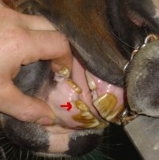
Süt diş
Kalıcı diş

Slide 7
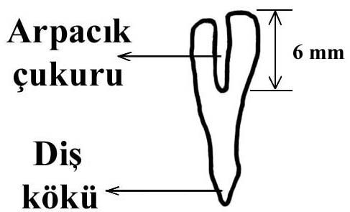
Arpacık Çukurluğu
Hem kesici süt hem de kalıcı süt dişlerin aşınma yüzeyinde siyah bir leke halinde ve arpa tanesi sığacak kadardır.
Alt kesicilerde 6 mm derinliğindedir ve 3 senede kaybolur. Çünkü Arpacık çukurluğu her yıl 2 mm kadar aşınır.
Kesicilerin çıkış süresine 3 sene ilave edilerek, arpacık çukurluğuna göre yaş tespiti yapılabilir.
Üst kesicilerde ise arpacık çukurluğu 12 mm dir. Üst kesicilerde aşınma, alt kesicilere göre daha düzensizdir. Ancak üst kesiciler de her yıl 2 mm aşındığı için diğer bulgularla beraber yaş tayininde kullanılabilir.

Slide 8
Aşınma Şekli
Kalıcı kesici dişlerin aşınma yüzeyleri yaş ilerledikçe değişiklik gösterir.
Yeni çıkmış dişte, aşınma yüzeyi enine dar oval, altı yaşında oval, dokuz-on iki yaşlar arası yuvarlak, on dört- on yedi yaşlar arası eşkenar üçgen, yirmi ve yukarı yaşlarda vertikal oval görünür.

Slide 9
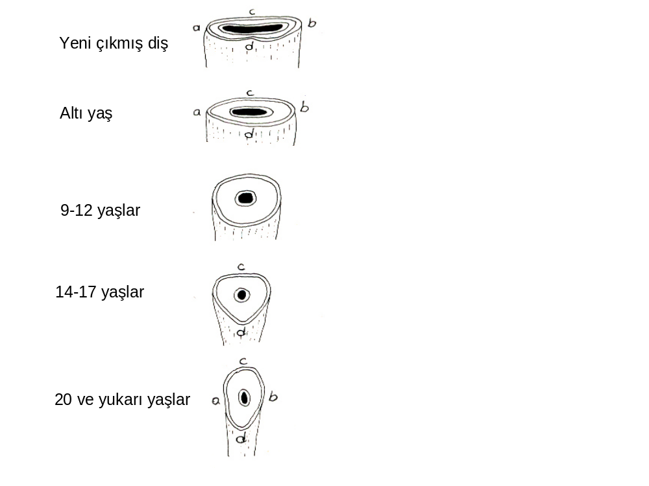
Kesici dişlerde yaşa göre
aşınma yüzeyinin değişimi

Slide 10
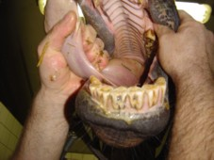
Üçgenleşmiş aşınma yüzeyleri

Slide 11
İç Mine
Arpacık çukurluğu silindikten sonra önce oval olarak, daha sonra aşınma ilerledikçe yuvarlaklaşan ve nokta haline dönüşerek kaybolan sedef renkte mine tabakasının devamıdır.
İç mine, arpacık çukurluğu silindikten yedi sene sonra kaybolur.

Slide 12
Diş Yıldızı
Kalıcı kesici dişlerde iç minenin önünde çizgi şeklinde beliren esmer bir lekedir.
Yaş arttıkça bu çizgi kısalır ve kalınlaşır, sonra ovalleşir, daha sonrada kare şeklini alır.

Slide 13
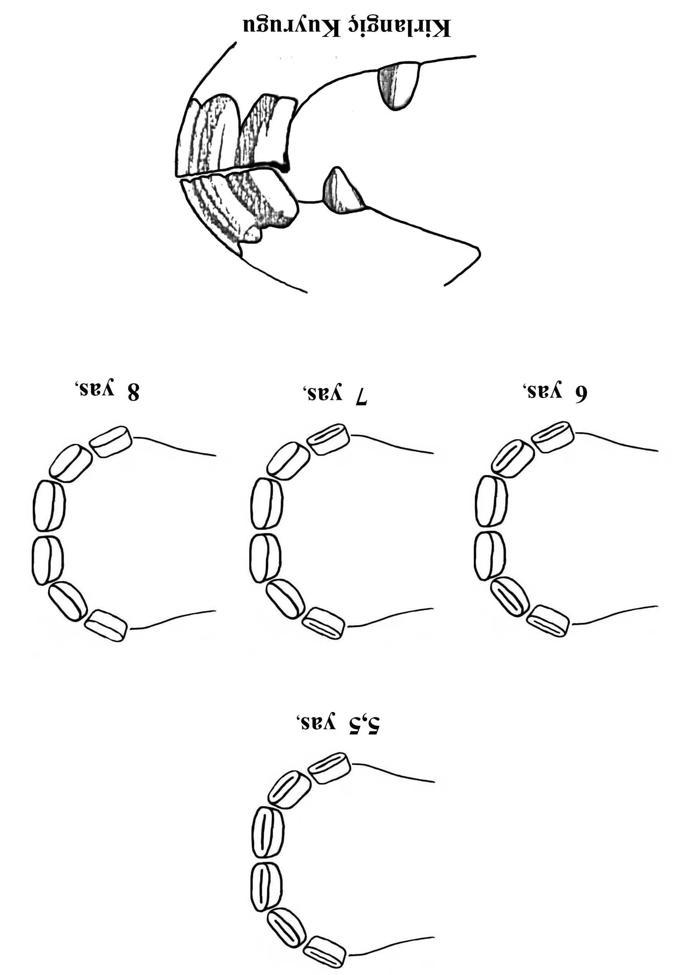
Kırlangıç Kuyruğu
Dişler aşındıkça diş taçları daralır.
Alt son kesicilerde daralma daha fazla olduğu için üst son kesicileri tam örtemez.
Üst son kesicilerin dış kenarı aşınmadığı için aşağıya doğru uzar, bu uzantıya kırlangıç kuyruğu adı verilir.

Slide 14
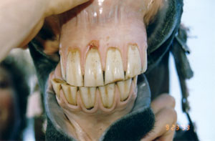
Diş Oluğu
Onuncu yaştan sonra üst son kalıcı dişlerde, dış taraftan ve diş dibinden beliren, zamanla dişin tamamını kaplayan ve daha sonra diş dibinden başlayarak yavaş yavaş kaybolan bir oluktur.

Slide 15
Belirli yaşlarda dişlerin durumu ve dişlerde meydana gelen değişimler
0 – 2.5 Yaş
1 - 2 Haftalık: Alt ve üst çenede süt ön incissivler çıkar.
1 Aylık : Alt ve üst çenede süt orta incissivler çıkar.
6 - 8 Aylık: Alt ve üst çenede süt son incissivler çıkar.
9 Aylık: Bütün süt incissivlerde arpacık çukurluğu görülür.

Slide 16
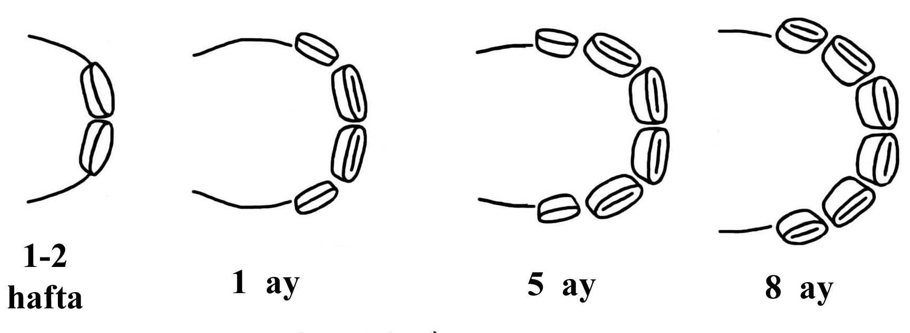
6 – 8 Ay
9. Ay
Süt dişlerinin çıkması
Önler : 1-2. haftada çıkar.
Ortalar : 30. günde çıkar.
Sonlar : 6-8. ayda çıkar.

Slide 17
0 – 2.5 Yaş
1 Yaşında: Alt çenede süt ön incissivlerde arpacık çukurluğu silinir.
1,5 Yaşında: Alt çenede süt orta incissivlerde arpacık çukurluğu silinir.
2 Yaşında: Alt çenede süt son incissivlerde arpacık çukurluğu silinir.

Slide 18
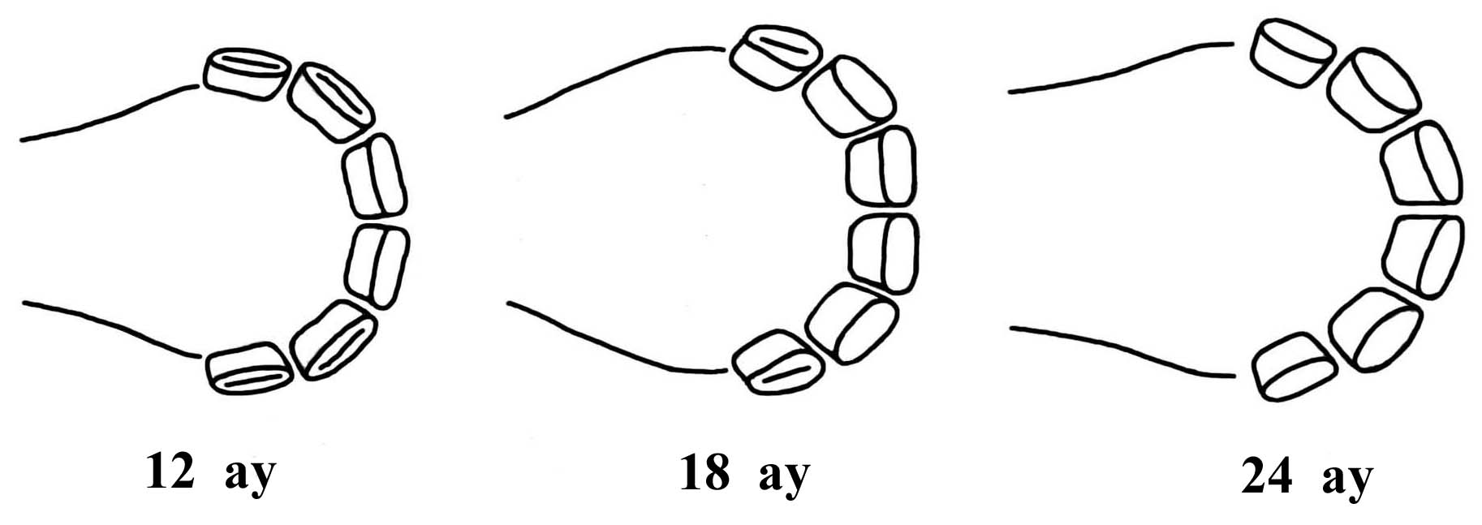
Süt dişlerinin aşınması
(Arpacık çukurluğunun kaybolması)
Önler : 12. ayda silinir (1 yaş)
Ortalar : 18. ayda silinir (1,5 yaş)
Sonlar : 24. ayda silinir (2 yaş)

Slide 19
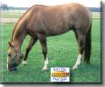
2.5 – 5 Yaş
2,5 Yaşında: Alt çenede süt ön incissivler düşer.
3 Yaşında: Alt çenede kalıcı ön incissivler çıkar.
3,5 Yaşında: Alt çenede süt orta incissivler düşer.
4 Yaşında: Alt çenede kalıcı orta incissivler çıkar.
4,5 Yaşında: Alt çenede süt son incissivler düşer.
5 Yaşında: Alt çenede kalıcı son incissivler çıkar.
Beş yaşında bir at

Slide 20
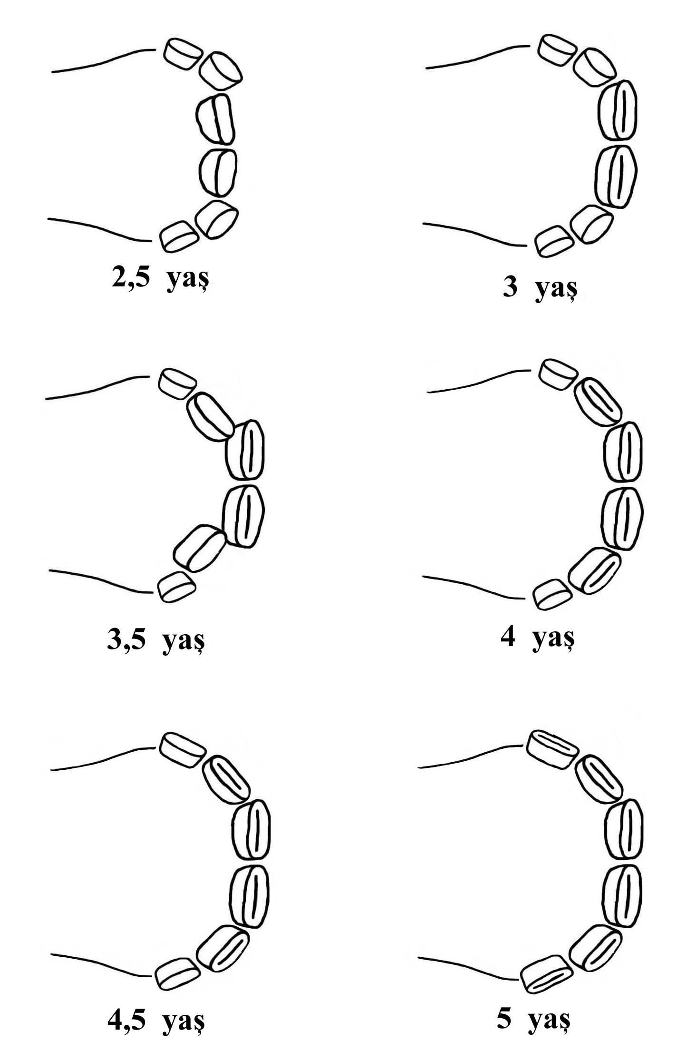
Ön süt dişleri: 2,5 yaşında düşer.
Ön kalıcılar: 3 yaşında çıkar.
Orta süt dişleri: 3,5 yaşta düşer.
Orta kalıcılar: 4 yaşında çıkar.
Son süt dişleri: 4,5 yaşında düşer.
Son kalıcılar: 5 yaşında çıkar.

Slide 21

5 – 8 Yaş
6 Yaş: Alt çenede kalıcı ön incissivlerde arpacık çukurluğu silinir.
7 Yaş: Alt çenede kalıcı orta incissivlerde arpacık çukurluğu silinir.
8 Yaş: Alt çenede kalıcı son incissivlerde arpacık çukurluğu silinir.
Yedi yaşında bir at

Slide 22
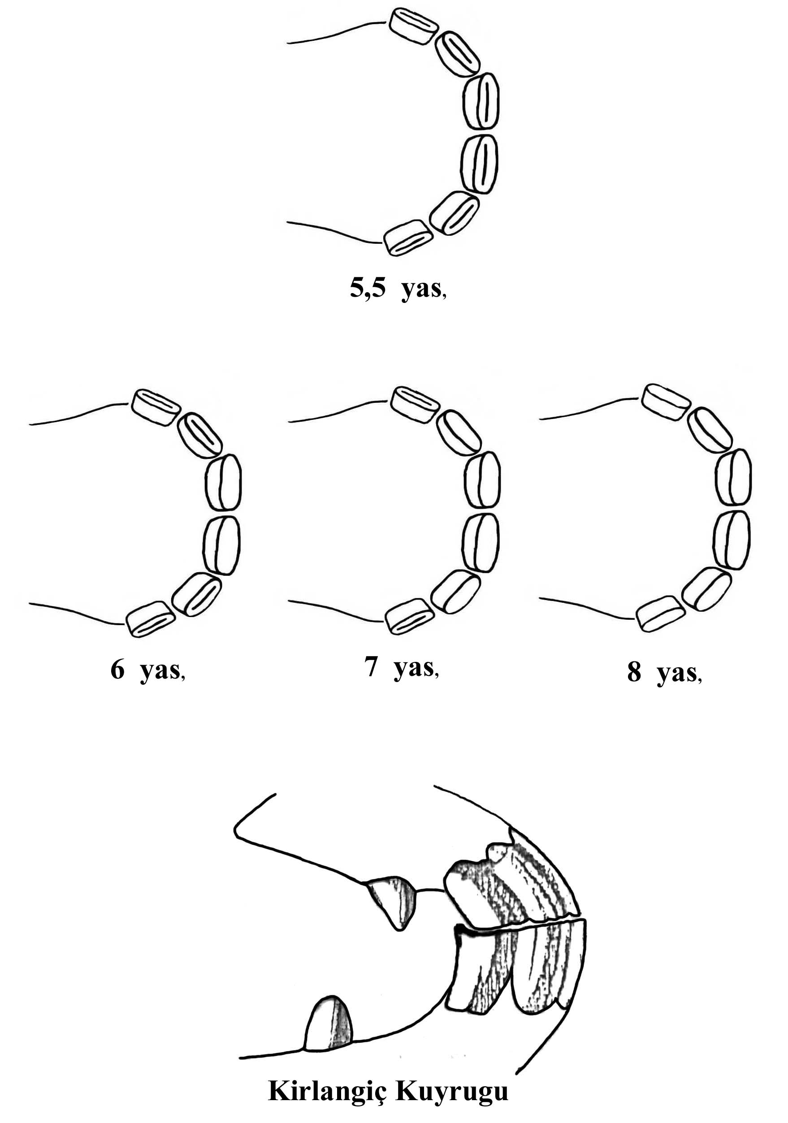
Ön kalıcılar: 6 yaşta silinir
Orta kalıcılar: 7 yaşta silinir
Son kalıcılar: 8 yaşta silinir

Slide 23

9 Yaş ve sonrası
9 Yaş: 8. yaştan sonraki yaşlarda diş yüzlerindeki aşınmalara bakılarak yaş tayini yapılabilir. Üst kesicilerdeki arpacık çukurluğunun kaybolma durumuna göre de 9-11 yaşlar arasında yaş tahmini yapılabilir. Ön üst kesicilerde arpacık çukurluğu silinmişse at 9 yaşında, orta kesicilerde silinmişse 10 yaşında, son kesicilerde silinmişse 11 yaşındadır.
On yaşında bir at

Slide 24

9 yaş’ da üst son kesicilerde dişin kenarında kırlangıç kuyruğu görülür. Alt ve üst kesicilerde diş yönü dikey bir durumdadır (kerpeten şekil) . Diş yayı yarımay şeklindedir. Ön alt incissivlerden başlamak üzere sırayla orta ve son incissivlerde iç mine önünde diş yıldızı görülür ve diş yıldızı 15 yaşına kadar yuvarlak bir şekilden oval bir şekle dönüşür.
On üç yaşında bir at

Slide 25
15 yaşından sonra bütün alt incissivlerde dişlerin aşınma yüzeyi üçgen şekline dönüşmeye başlamıştır.
Alt ve üst incissivlerde dişlerin yönü yataylaşmış yani ileri doğru uzamıştır (yarı kerpeten görünüşü).
Diş oluğu dişin yarısına ulaşmıştır.
Diş yıldızı alt kesicilerde tamamen ovaldir.

Slide 26
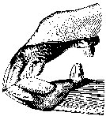
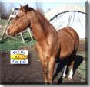
18 yaş : Bütün alt incissivlerde dişlerin yüzü 21 yaşına kadar üçgen bir şekilden ikizkenar üçgen şekline girer ve dişler ileri doğru tamamen uzamış, ağız köşeli ve açılı bir hal almaya başlamıştır.
Ağızın açılı bir hal alması
Yirmi yaşında bir at

Slide 27

20 yaş: Alt orta kesicilerin aşınma yüzü dikine ovalleşir, diş yıldızı ise kare şeklindedir. Diş oluğu dişin boyuna ulaşmıştır. Diş açısı tamamen daralmıştır.
25 yaş: Diş oluğunda 21 yaşında başlayan silinme, dişin son çeyreğine gelmiştir.
Yirmi beş yaşında atlar

